Slide 1

Localizar y registrar
la fórmula
Carlos Castro
Ver el OA en pinturasespecializadas.lumbre.lat
Notes:
Objeto de aprendizaje de Lumbre · Carlos Castro
Enlace: https://pinturasespecializadas.lumbre.lat/object/localizar-y-registrar-la-formula

Slide 2
Acerca de este OA · 1 de 2
Objetivo
Localizar una fórmula de color por código, marca y línea, muestra o historial, y registrar los datos mínimos que permiten repetirla, distinguiendo cuándo se resuelve en tienda, cuándo hay que abrir ficha nueva y cuándo el caso se deriva.
Descripción
Lección de trazabilidad del color. Separa fórmula, bote tintado, etiqueta y muestra; ordena la búsqueda en el archivo; fija los datos mínimos del registro y los límites que obligan a escalar.
Localizar y registrar la fórmula
2 / 74
Notes:
Enlace al OA: https://pinturasespecializadas.lumbre.lat/object/localizar-y-registrar-la-formula

Slide 3
Acerca de este OA · 2 de 2
Autoría: Carlos Castro
Etiquetas: fórmulas de color · trazabilidad · tintometría · registro de cliente · color · Pinturas Especializadas
Localizar y registrar la fórmula
3 / 74
Notes:
Continuación de «Acerca de este OA» (2 de 2).

Slide 4
Localizar y registrar la fórmula · 1 de 5
Supuesto didáctico. Un cliente entra con un trozo de pared envuelto en un trapo y pide «otro bote igual». No trae la lata, no recuerda la marca y no encuentra el ticket. Detrás, un pintor de la zona pide reponer un color que compró hace meses y solo recuerda el nombre de la obra.
Las dos peticiones se parecen y no son iguales: en la primera solo hay una muestra física; en la segunda existe un historial, aunque el cliente no recuerde el código. Resolverlas exige saber qué es una fórmula, dónde se busca, qué se registra y qué no se puede prometer.
Localizar y registrar la fórmula
4 / 74

Slide 5
Localizar y registrar la fórmula · 2 de 5
Qué vas a poder hacer al terminar
Localizar una fórmula de color por código, marca y línea, muestra o historial, y registrar los datos mínimos que permiten repetirla, distinguiendo cuándo se resuelve en tienda, cuándo hay que abrir ficha nueva y cuándo el caso se deriva.
•
Hecho verificado: consta en la norma, la ficha técnica o la etiqueta citada.
Localizar y registrar la fórmula
5 / 74
Notes:
Continuación de «Localizar y registrar la fórmula» (2 de 5).

Slide 6
Localizar y registrar la fórmula · 3 de 5
•
Recomendación de buenas prácticas: método de trabajo razonado; no es, por sí solo, una política de Pinturas Especializadas.
•
Procedimiento interno pendiente: campos, accesos, plazos y responsables que debe confirmar dirección técnica.
•
Supuesto didáctico: las situaciones y cifras marcadas como ficticias sirven para practicar; no son datos de la empresa.
Localizar y registrar la fórmula
6 / 74
Notes:
Continuación de «Localizar y registrar la fórmula» (3 de 5).

Slide 7
Localizar y registrar la fórmula · 4 de 5
Dependencia interna pendiente
Esta lección distingue el método general de las decisiones que corresponden a Pinturas Especializadas. Antes de aplicar un umbral, un importe o una facultad, confirma con dirección: Campos obligatorios y validaciones del registro de fórmulas en el sistema.
Acceso a fórmulas de otras tiendas y criterio de cesión entre puntos de venta. Contenido y formato de la etiqueta del bote tintado, incluidos los avisos. Conservación y plazo de custodia de muestras y probetas. Quién valida una fórmula nueva, un ajuste manual o una sustitución.
Localizar y registrar la fórmula
7 / 74
Notes:
Continuación de «Localizar y registrar la fórmula» (4 de 5).

Slide 8
Localizar y registrar la fórmula · 5 de 5
Tolerancia de color aceptada y equipo de medición: calibración, iluminante y observador.
Localizar y registrar la fórmula
8 / 74
Notes:
Continuación de «Localizar y registrar la fórmula» (5 de 5).

Slide 9
1 · La fórmula es el registro, no el bote · 1 de 3
En el mostrador se dice «tengo la fórmula» para referirse a cuatro cosas distintas, y solo una permite repetir el color sin adivinar.
La fórmula es un conjunto de datos que describe cómo se obtiene un color en un producto y una base concretos: identificación del producto, base, código del fabricante, dosis y condiciones de preparación, incluidos los ajustes manuales. Es un registro, no un objeto.
Localizar y registrar la fórmula
9 / 74

Slide 10
1 · La fórmula es el registro, no el bote · 2 de 3
El bote tintado es el resultado: un envase ya mezclado. Puede tener el color exacto y no servir para repetirlo si se perdió el código. La etiqueta es el texto del envase: a veces incluye código y base, pero no siempre recoge el ajuste ni la fecha. La muestra física es un trozo seco: informa del color y del acabado, no del producto ni de la dosis.
Esa cadena es la trazabilidad: sirve para repetir, explicar por qué una segunda mezcla no coincide y saber a quién preguntar. La memoria de quien atendió no es trazabilidad, aunque acierte.
Localizar y registrar la fórmula
10 / 74
Notes:
Continuación de «1 · La fórmula es el registro, no el bote» (2 de 3).

Slide 11
1 · La fórmula es el registro, no el bote · 3 de 3
Hecho verificado: las bases del mismo sistema no son intercambiables; el mismo código sobre otra base puede dar otro resultado. Recomendación: registrar siempre la base junto al código.
Localizar y registrar la fórmula
11 / 74
Notes:
Continuación de «1 · La fórmula es el registro, no el bote» (3 de 3).

Slide 12
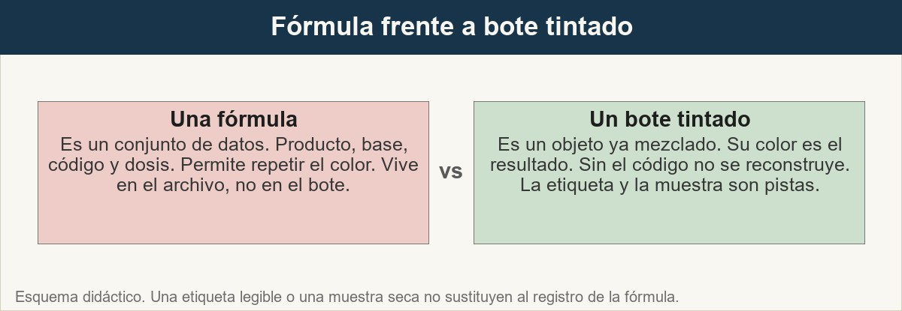
1 · La fórmula es el registro, no el bote
La fórmula permite repetir; el bote solo demuestra que el color existió una vez.
Ver imagen original en el OA
Notes:
Imagen del OA: assets/fig-1-formula-frente-a-bote.jpg
Texto alternativo: Comparación entre una fórmula entendida como registro de datos y un bote tintado entendido como objeto ya mezclado.
Pie: La fórmula permite repetir; el bote solo demuestra que el color existió una vez.
Enlace: https://pinturasespecializadas.lumbre.lat/object/localizar-y-registrar-la-formula

Slide 13
Actividad 1 · Opción múltiple
Sección: 1 · La fórmula es el registro, no el bote
Un cliente trae un bote vacío con una etiqueta donde se lee un código. ¿Qué tienes entre manos?
A) La fórmula completa: con el código basta para repetir el color.
B) Una pista: el código ayuda, pero hay que comprobar producto, base, acabado y formato.
C) Una muestra física, porque el bote conserva restos de pintura.
D) Una fórmula nueva que hay que registrar desde cero.
Localizar y registrar la fórmula
13 / 74
Notes:
Solución: B) Una pista: el código ayuda, pero hay que comprobar producto, base, acabado y formato.
Explicación: El código es el dato que más ayuda, pero no identifica la base ni el acabado. Antes de servir hay que comprobar que pertenece al producto y la base correctos. El bote vacío no es una fórmula: es una pista escrita.
Evidencia: Apartado 1: fórmula, bote, etiqueta y muestra; la base como dato imprescindible.
Enlace al OA: https://pinturasespecializadas.lumbre.lat/object/localizar-y-registrar-la-formula

Slide 14
2 · Cuatro puertas de entrada al archivo · 1 de 3
Buscar una fórmula es elegir por qué puerta entrar. Conviene seguir un orden: primero lo que identifica sin ambigüedad, después lo que orienta y al final lo que solo aproxima.
Por código de fabricante. La vía más directa cuando el cliente conserva ticket, etiqueta o una foto legible. El código suele ser alfanumérico y puede incluir la base; se lee entero, sin completar de memoria las letras que faltan. Si existe pero la base registrada no coincide con la que el cliente recuerda, no se elige una: se comprueba.
Localizar y registrar la fórmula
14 / 74

Slide 15
2 · Cuatro puertas de entrada al archivo · 2 de 3
Por marca y línea. Sin código, la marca, la línea, el acabado y el tipo de producto acotan el sistema de tintado. No fijan el tono, pero descartan familias y evitan buscar en el catálogo equivocado.
Por historial. Nombre del cliente, obra o teléfono parcial y una fecha aproximada permiten recuperar compras anteriores. Se usan solo los datos que el cliente autoriza.
Localizar y registrar la fórmula
15 / 74
Notes:
Continuación de «2 · Cuatro puertas de entrada al archivo» (2 de 3).

Slide 16
2 · Cuatro puertas de entrada al archivo · 3 de 3
Por muestra física. La última puerta y la más lenta. Se observa con luz natural, sin sol directo, y se anota acabado y textura. Puede estar amarilleada, sucia o ser una capa fina sobre otro color: orienta, pero no certifica el producto.
Localizar y registrar la fórmula
16 / 74
Notes:
Continuación de «2 · Cuatro puertas de entrada al archivo» (3 de 3).

Slide 17
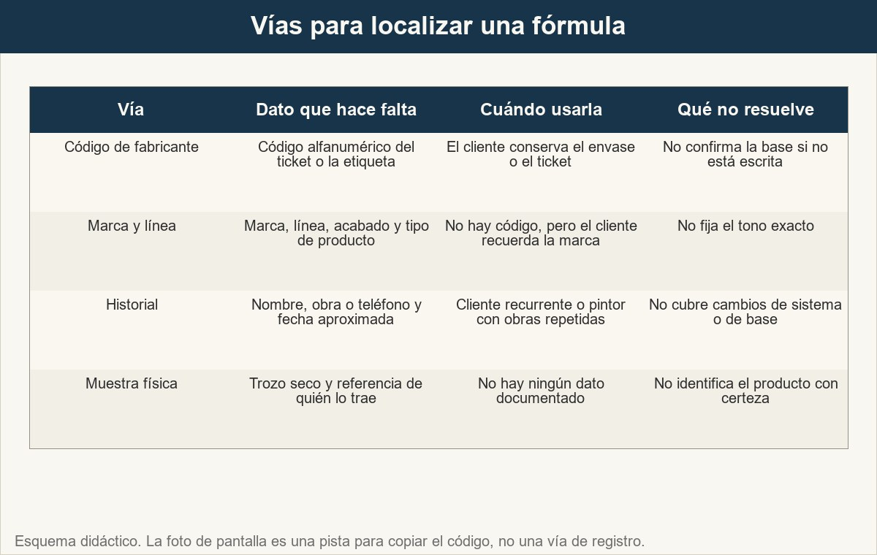
2 · Cuatro puertas de entrada al archivo
Cada vía exige un dato distinto y deja un hueco distinto: la matriz ayuda a elegir por dónde empezar.
Ver imagen original en el OA
Notes:
Imagen del OA: assets/fig-2-vias-de-busqueda.jpg
Texto alternativo: Matriz de cuatro vías de búsqueda de una fórmula con el dato que exige cada una y lo que no resuelve.
Pie: Cada vía exige un dato distinto y deja un hueco distinto: la matriz ayuda a elegir por dónde empezar.
Enlace: https://pinturasespecializadas.lumbre.lat/object/localizar-y-registrar-la-formula

Slide 18
Actividad 2 · Relacionar · 1 de 2
Sección: 2 · Cuatro puertas de entrada al archivo
Une cada vía de búsqueda con el dato que la activa.
Columna A
1. Código de fabricante
2. Marca y línea
3. Historial
4. Muestra física
Columna B
A) Marca, línea, acabado y tipo de producto declarados
B) Nombre, obra o teléfono y una fecha aproximada
Localizar y registrar la fórmula
18 / 74
Notes:
Solución: Código de fabricante → Código alfanumérico del ticket o de la etiqueta
Marca y línea → Marca, línea, acabado y tipo de producto declarados
Historial → Nombre, obra o teléfono y una fecha aproximada
Muestra física → Trozo seco con referencia de quién lo trae
Evidencia: Apartado 2: dato necesario y alcance de cada vía de búsqueda.
Enlace al OA: https://pinturasespecializadas.lumbre.lat/object/localizar-y-registrar-la-formula

Slide 19
Actividad 2 · Relacionar · 2 de 2
C) Trozo seco con referencia de quién lo trae
D) Código alfanumérico del ticket o de la etiqueta
Localizar y registrar la fórmula
19 / 74
Notes:
Continuación de «Actividad 2 · Relacionar» (2 de 2).

Slide 20
3 · Los datos que hacen repetible una fórmula · 1 de 3
Una ficha sirve para repetir cuando otra persona, en otro turno, llega al mismo color sin preguntar. Eso exige nueve datos en cuatro bloques y dos marcas de trazabilidad.
Producto y base. Marca, línea y tipo de producto, más el código de la base sobre la que se tiñe. La base determina la dosis y el poder cubriente. Código y acabado. Código de fórmula, acabado —mate, satinado, brillo— y formato. La dosis se calcula para un volumen concreto.
Localizar y registrar la fórmula
20 / 74

Slide 21
3 · Los datos que hacen repetible una fórmula · 2 de 3
Contexto de venta. Fecha de mezcla o venta, tienda y persona que atendió. Sin tienda no se sabe qué máquina se usó; sin fecha no se ordena el historial. Cliente y acuerdo. Referencia mínima —nombre, obra o teléfono— y condiciones acordadas: ajuste manual, variante aprobada, prueba en probeta y límites explicados.
Las dos marcas se olvidan: quién registró y cómo se comprobó. La primera identifica a quién preguntar; la segunda aclara si se verificó contra una muestra, una probeta o la pantalla.
Localizar y registrar la fórmula
21 / 74
Notes:
Continuación de «3 · Los datos que hacen repetible una fórmula» (2 de 3).

Slide 22
3 · Los datos que hacen repetible una fórmula · 3 de 3
Recomendación: si un dato no se conoce, se escribe «sin identificar» o «pendiente». Un hueco honesto se completa; un dato inventado se convierte en un error que otro turno repetirá.
Localizar y registrar la fórmula
22 / 74
Notes:
Continuación de «3 · Los datos que hacen repetible una fórmula» (3 de 3).

Slide 23
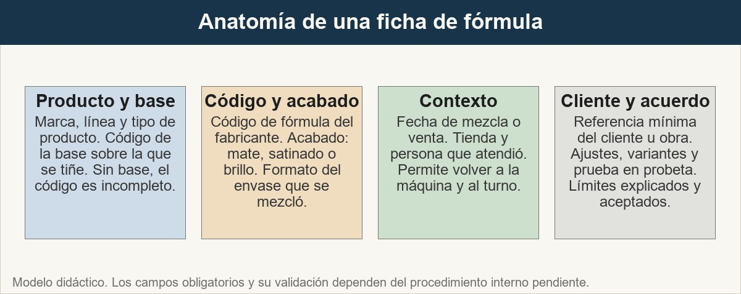
3 · Los datos que hacen repetible una fórmula
Los cuatro bloques de una ficha repetible; si falta uno, la ficha sirve para recordar, no para repetir.
Ver imagen original en el OA
Notes:
Imagen del OA: assets/fig-3-cuatro-bloques.jpg
Texto alternativo: Cuatro tarjetas con los bloques de datos de una ficha de fórmula: producto y base, código y acabado, contexto y cliente.
Pie: Los cuatro bloques de una ficha repetible; si falta uno, la ficha sirve para recordar, no para repetir.
Enlace: https://pinturasespecializadas.lumbre.lat/object/localizar-y-registrar-la-formula

Slide 24
Sección
3 · Los datos que hacen repetible una fórmula · Comprobar una ficha antes de servir · Paso 1 de 5
Paso 1
Busca por el código exacto, no por el nombre comercial.
Localizar y registrar la fórmula
24 / 74
Notes:
Recorrido: Comprobar una ficha antes de servir
Paso 1 de 5: Paso 1
Texto del paso: Busca por el código exacto, no por el nombre comercial.
Enlace: https://pinturasespecializadas.lumbre.lat/object/localizar-y-registrar-la-formula

Slide 25
Sección
3 · Los datos que hacen repetible una fórmula · Comprobar una ficha antes de servir · Paso 2 de 5
Paso 2
Comprueba producto, base, acabado y formato en la misma ficha.
Localizar y registrar la fórmula
25 / 74
Notes:
Recorrido: Comprobar una ficha antes de servir
Paso 2 de 5: Paso 2
Texto del paso: Comprueba producto, base, acabado y formato en la misma ficha.
Enlace: https://pinturasespecializadas.lumbre.lat/object/localizar-y-registrar-la-formula

Slide 26
Sección
3 · Los datos que hacen repetible una fórmula · Comprobar una ficha antes de servir · Paso 3 de 5
Paso 3
Verifica que el código pertenece a esa base y no a una parecida.
Localizar y registrar la fórmula
26 / 74
Notes:
Recorrido: Comprobar una ficha antes de servir
Paso 3 de 5: Paso 3
Texto del paso: Verifica que el código pertenece a esa base y no a una parecida.
Enlace: https://pinturasespecializadas.lumbre.lat/object/localizar-y-registrar-la-formula

Slide 27
Sección
3 · Los datos que hacen repetible una fórmula · Comprobar una ficha antes de servir · Paso 4 de 5
Paso 4
Revisa fecha y tienda; pregunta si hubo ajuste manual.
Localizar y registrar la fórmula
27 / 74
Notes:
Recorrido: Comprobar una ficha antes de servir
Paso 4 de 5: Paso 4
Texto del paso: Revisa fecha y tienda; pregunta si hubo ajuste manual.
Enlace: https://pinturasespecializadas.lumbre.lat/object/localizar-y-registrar-la-formula

Slide 28
Sección
3 · Los datos que hacen repetible una fórmula · Comprobar una ficha antes de servir · Paso 5 de 5
Paso 5
Compara con la muestra o la probeta si se conserva.
Localizar y registrar la fórmula
28 / 74
Notes:
Recorrido: Comprobar una ficha antes de servir
Paso 5 de 5: Paso 5
Texto del paso: Compara con la muestra o la probeta si se conserva.
Enlace: https://pinturasespecializadas.lumbre.lat/object/localizar-y-registrar-la-formula

Slide 29
Actividad 3 · Completar la frase
Sección: 3 · Los datos que hacen repetible una fórmula
Para repetir un color no basta el código: la ficha debe decir el ___ (marca y línea), la ___ sobre la que se tiñe, el ___ (mate, satinado o brillo), el formato, la fecha, la tienda y la referencia del ___. Si falta la base, el mismo código puede dar un resultado distinto.
Localizar y registrar la fórmula
29 / 74
Notes:
Solución: producto · base · acabado · cliente
Explicación: Producto, base, acabado y cliente son los datos que más se omiten. El código sin base no dice sobre qué se aplicó la dosis; el acabado cambia la lectura del color y el cliente permite recuperar el historial.
Evidencia: Apartado 3: nueve datos mínimos agrupados en cuatro bloques.
Enlace al OA: https://pinturasespecializadas.lumbre.lat/object/localizar-y-registrar-la-formula

Slide 30
4 · Cuando la fórmula no existe: abrir ficha sin inventar · 1 de 4
No encontrar la fórmula no es un callejón sin salida, pero tampoco autoriza a rellenar huecos con suposiciones. El camino correcto es abrir una ficha nueva desde la evidencia y dejar constancia escrita de lo acordado.
Localizar y registrar la fórmula
30 / 74

Slide 31
4 · Cuando la fórmula no existe: abrir ficha sin inventar · 2 de 4
Primero se recogen los datos que el cliente recuerda: producto, fecha, tienda y superficie. Después se observa la muestra con luz natural y se anota acabado, textura y estado. Solo con evidencia se elige familia y base; si no la hay, se marca «sin identificar». La ficha lleva código interno provisional, fecha y nombre de quien la abre, y en condiciones se escribe qué se comparó y qué no se puede garantizar.
Localizar y registrar la fórmula
31 / 74
Notes:
Continuación de «4 · Cuando la fórmula no existe: abrir ficha sin inventar» (2 de 4).

Slide 32
4 · Cuando la fórmula no existe: abrir ficha sin inventar · 3 de 4
Hay tres cosas que no se hacen: copiar el código de la ficha de otro cliente parecido, inventar un código de fabricante para que la ficha «quede completa» y etiquetar la muestra con un código no demostrado. Las tres producen un registro que parece fiable y no lo es.
La conversación también se registra. «Se ha igualado a partir de una muestra sin referencia; el color puede variar según el soporte y la luz» protege a las dos partes. Si el procedimiento exige firma o conformidad, se añade; está pendiente de confirmar.
Localizar y registrar la fórmula
32 / 74
Notes:
Continuación de «4 · Cuando la fórmula no existe: abrir ficha sin inventar» (3 de 4).

Slide 33
4 · Cuando la fórmula no existe: abrir ficha sin inventar · 4 de 4
Hecho verificado: dos muestras pueden coincidir bajo la luz de la tienda y diferir a la luz del día; es el metamerismo.
Localizar y registrar la fórmula
33 / 74
Notes:
Continuación de «4 · Cuando la fórmula no existe: abrir ficha sin inventar» (4 de 4).

Slide 34
Sección
4 · Cuando la fórmula no existe: abrir ficha sin inventar · Abrir una ficha nueva, en orden · Paso 1 de 5
Paso 1
Pregunta qué producto, cuándo y dónde se compró.
Localizar y registrar la fórmula
34 / 74
Notes:
Recorrido: Abrir una ficha nueva, en orden
Paso 1 de 5: Paso 1
Texto del paso: Pregunta qué producto, cuándo y dónde se compró.
Enlace: https://pinturasespecializadas.lumbre.lat/object/localizar-y-registrar-la-formula

Slide 35
Sección
4 · Cuando la fórmula no existe: abrir ficha sin inventar · Abrir una ficha nueva, en orden · Paso 2 de 5
Paso 2
Observa la muestra con luz natural; evita el sol directo.
Localizar y registrar la fórmula
35 / 74
Notes:
Recorrido: Abrir una ficha nueva, en orden
Paso 2 de 5: Paso 2
Texto del paso: Observa la muestra con luz natural; evita el sol directo.
Enlace: https://pinturasespecializadas.lumbre.lat/object/localizar-y-registrar-la-formula

Slide 36
Sección
4 · Cuando la fórmula no existe: abrir ficha sin inventar · Abrir una ficha nueva, en orden · Paso 3 de 5
Paso 3
Anota acabado, textura y estado; una muestra amarilleada engaña.
Localizar y registrar la fórmula
36 / 74
Notes:
Recorrido: Abrir una ficha nueva, en orden
Paso 3 de 5: Paso 3
Texto del paso: Anota acabado, textura y estado; una muestra amarilleada engaña.
Enlace: https://pinturasespecializadas.lumbre.lat/object/localizar-y-registrar-la-formula

Slide 37
Sección
4 · Cuando la fórmula no existe: abrir ficha sin inventar · Abrir una ficha nueva, en orden · Paso 4 de 5
Paso 4
Elige familia y base con evidencia; si no, deja el campo sin identificar.
Localizar y registrar la fórmula
37 / 74
Notes:
Recorrido: Abrir una ficha nueva, en orden
Paso 4 de 5: Paso 4
Texto del paso: Elige familia y base con evidencia; si no, deja el campo sin identificar.
Enlace: https://pinturasespecializadas.lumbre.lat/object/localizar-y-registrar-la-formula

Slide 38
Sección
4 · Cuando la fórmula no existe: abrir ficha sin inventar · Abrir una ficha nueva, en orden · Paso 5 de 5
Paso 5
Registra el acuerdo y los límites al abrir la ficha.
Localizar y registrar la fórmula
38 / 74
Notes:
Recorrido: Abrir una ficha nueva, en orden
Paso 5 de 5: Paso 5
Texto del paso: Registra el acuerdo y los límites al abrir la ficha.
Enlace: https://pinturasespecializadas.lumbre.lat/object/localizar-y-registrar-la-formula

Slide 39
Actividad 4 · Verdadero o falso
Sección: 4 · Cuando la fórmula no existe: abrir ficha sin inventar
Si la fórmula no aparece, se puede reconstruir con seguridad observando el color de una muestra seca y eligiendo la base más parecida.
A) Verdadero
B) Falso
Localizar y registrar la fórmula
39 / 74
Notes:
Solución: Falso
Explicación: La muestra informa del color y del acabado, pero no del producto, la base ni la dosis. Elegir la base «más parecida» es una suposición. Lo correcto es abrir ficha nueva, marcar lo que se desconoce y escribir el límite de la igualación.
Evidencia: Apartado 4: muestra frente a fórmula y prohibición de inventar datos.
Enlace al OA: https://pinturasespecializadas.lumbre.lat/object/localizar-y-registrar-la-formula

Slide 40
5 · Cuatro errores que rompen la trazabilidad · 1 de 3
Los errores que más problemas causan no son técnicos: son de registro, y casi siempre se cometen con prisa.
Registrar «blanco» sin tono. Hay muchos blancos y varias bases para conseguirlos; «blanco» no distingue un blanco roto de uno puro ni un mate de un satinado. La corrección: código, base y acabado, aunque el cliente diga que es «un blanco normal».
Localizar y registrar la fórmula
40 / 74

Slide 41
5 · Cuatro errores que rompen la trazabilidad · 2 de 3
Fiarse de la memoria. «Ya lo vendí, me acuerdo» es una hipótesis, no un registro. La memoria acierta el producto y falla el tono. La corrección: buscar en el sistema y usar la memoria solo para orientar.
El papel suelto. Una nota en la caja se pierde, se moja o se tira al limpiar. Es un apoyo momentáneo; el registro válido es el del sistema. Si no está disponible, se fotografía la nota y se transcribe el mismo día: la foto tampoco es el archivo.
Localizar y registrar la fórmula
41 / 74
Notes:
Continuación de «5 · Cuatro errores que rompen la trazabilidad» (2 de 3).

Slide 42
5 · Cuatro errores que rompen la trazabilidad · 3 de 3
La foto de pantalla. Una captura muestra un código recortado y con reflejos. Sirve para localizar la venta, no para sustituir la ficha. Se transcribe el código, se verifica la base y se registra la comprobación.
Recomendación: registrar el mismo día y no cambiar de base o formato sin anotarlo.
Localizar y registrar la fórmula
42 / 74
Notes:
Continuación de «5 · Cuatro errores que rompen la trazabilidad» (3 de 3).

Slide 43
Actividad 5 · Detective de errores · 1 de 2
Sección: 5 · Cuatro errores que rompen la trazabilidad
Cinco frases de una conversación de mostrador. Marca las que no se sostienen.
A) «Apúntalo en el papel de la caja, que luego lo paso al sistema.»
B) «Si el cliente no trae código, busco por su nombre y la fecha aproximada.»
C) «Pon blanco roto, que todos los blancos son iguales.»
D) «La foto de la pantalla me sirve para copiar el código, pero no la registro como fórmula.»
Localizar y registrar la fórmula
43 / 74
Notes:
Solución: B) «Si el cliente no trae código, busco por su nombre y la fecha aproximada.»
Explicación: El papel suelto no es archivo; «blanco» sin tono ni base no identifica nada; y copiar el código de otra ficha inventa una trazabilidad inexistente. Buscar por historial y usar la foto solo como pista son prácticas correctas.
Evidencia: Apartado 5: errores de registro y su corrección.
Enlace al OA: https://pinturasespecializadas.lumbre.lat/object/localizar-y-registrar-la-formula

Slide 44
Actividad 5 · Detective de errores · 2 de 2
E) «Le pongo el código de otra ficha parecida para no perder tiempo.»
Localizar y registrar la fórmula
44 / 74
Notes:
Continuación de «Actividad 5 · Detective de errores» (2 de 2).

Slide 45
6 · Límites: cuándo la fórmula deja de ser suficiente · 1 de 3
Hay situaciones en las que tener un código no resuelve el encargo. Reconocerlas a tiempo evita prometer una repetición que no se puede cumplir.
Producto descatalogado. El fabricante puede retirar una línea o cambiar la base. La ficha técnica indica la sustitución, si existe, pero no es automática: cambia el código y a veces la base y el acabado. Hasta que se valide la equivalencia, no se presenta como «el mismo color»; quién valida es un procedimiento pendiente.
Localizar y registrar la fórmula
45 / 74

Slide 46
6 · Límites: cuándo la fórmula deja de ser suficiente · 2 de 3
Fórmula de otra tienda o cadena. Los códigos pertenecen a un sistema de tintado y no son universales. Recuperar una fórmula de otra tienda de la empresa depende de un acceso por definir; la de otra cadena, en general, no se consulta. Se trabaja desde la etiqueta o la muestra y se abre ficha nueva, explicando el límite.
Muestra sin referencia. Sin producto, acabado ni fecha, la igualación es una aproximación. Se puede ofrecer una probeta y comparar con luz natural, pero no se garantiza coincidencia exacta; el cliente debe saberlo antes de encargar el envase completo.
Localizar y registrar la fórmula
46 / 74
Notes:
Continuación de «6 · Límites: cuándo la fórmula deja de ser suficiente» (2 de 3).

Slide 47
6 · Límites: cuándo la fórmula deja de ser suficiente · 3 de 3
Medición con colorímetro. Permite comparar magnitudes de color, pero exige equipo calibrado, iluminante y observador de referencia, y no resuelve por sí solo el metamerismo. La colorimetría de pinturas se apoya en normas como ISO 18314 y UNE-EN ISO 11664. Si pide una tolerancia, un informe o una aceptación por lote, el caso se deriva.
Derivar no es perder la venta: es evitar una garantía imposible.
Localizar y registrar la fórmula
47 / 74
Notes:
Continuación de «6 · Límites: cuándo la fórmula deja de ser suficiente» (3 de 3).

Slide 48
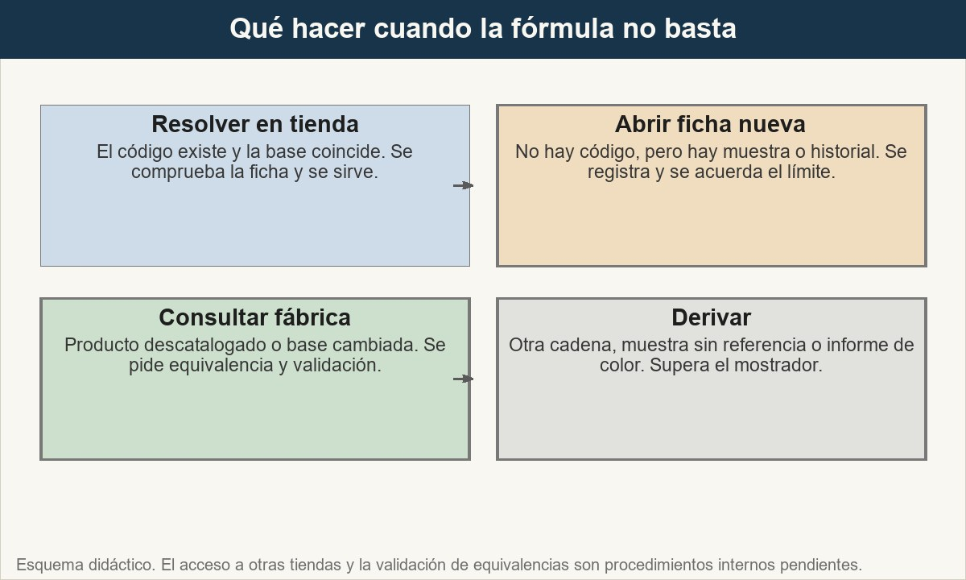
6 · Límites: cuándo la fórmula deja de ser suficiente
Cuatro salidas posibles; la elección depende de si existe el dato, del sistema y del alcance de la petición.
Ver imagen original en el OA
Notes:
Imagen del OA: assets/fig-4-limites-y-escalado.jpg
Texto alternativo: Flujo de cuatro salidas ante una fórmula insuficiente: resolver en tienda, abrir ficha nueva, consultar fábrica o derivar.
Pie: Cuatro salidas posibles; la elección depende de si existe el dato, del sistema y del alcance de la petición.
Enlace: https://pinturasespecializadas.lumbre.lat/object/localizar-y-registrar-la-formula

Slide 49
Actividad 6 · Opción múltiple
Sección: 6 · Límites: cuándo la fórmula deja de ser suficiente
Un cliente trae una etiqueta de otra cadena y pide exactamente el mismo color. ¿Cuál es la respuesta profesional?
A) Copiar el código en el sistema propio: los códigos son universales.
B) Darle el blanco más parecido y decir que es igual.
C) Explicar que el código pertenece a otro sistema, abrir ficha nueva con la muestra y acordar por escrito el límite de la igualación.
D) Medir con el colorímetro y garantizar una coincidencia exacta.
Localizar y registrar la fórmula
49 / 74
Notes:
Solución: C) Explicar que el código pertenece a otro sistema, abrir ficha nueva con la muestra y acordar por escrito el límite de la igualación.
Explicación: Los códigos de tintometría pertenecen a un sistema y una base; no se trasladan entre cadenas. La salida correcta es reconocer el límite, trabajar desde la muestra y dejar por escrito qué se puede asegurar. El colorímetro no garantiza una coincidencia exacta por sí solo.
Evidencia: Apartado 6: fórmula de otra cadena y alcance de la medición.
Enlace al OA: https://pinturasespecializadas.lumbre.lat/object/localizar-y-registrar-la-formula

Slide 50
7 · Dejar constancia y cerrar el círculo · 1 de 3
Una fórmula registrada es una promesa que la tienda se hace a sí misma. Para sostenerla, el registro necesita constancia, revisión y una persona identificable.
Constancia. Se registra en el momento, no «luego». Si la venta va con prisa, se anota lo mínimo y se completa antes de cerrar el turno. Un registro a medias con fecha es más útil que uno perfecto que nunca se escribió.
Localizar y registrar la fórmula
50 / 74

Slide 51
7 · Dejar constancia y cerrar el círculo · 2 de 3
Revisión. Cuando cambia el sistema, se sustituye un producto o se corrige una fórmula, no conviene sobrescribir sin dejar rastro. La buena práctica es añadir una nota con fecha y motivo, para saber por qué hay dos versiones y cuál es la vigente.
Persona. Quién atendió, quién ajustó y quién validó. Sin un nombre, la trazabilidad es un documento anónimo; con un nombre, cualquiera puede preguntar antes de repetir un caso dudoso.
Localizar y registrar la fórmula
51 / 74
Notes:
Continuación de «7 · Dejar constancia y cerrar el círculo» (2 de 3).

Slide 52
7 · Dejar constancia y cerrar el círculo · 3 de 3
El cierre es la comunicación al cliente: qué se ha registrado, qué puede volver a pedir y qué depende de condiciones que no controlamos —soporte, luz, desgaste o cambio de producto—. Esa conversación evita la mayoría de las reclamaciones de color.
Localizar y registrar la fórmula
52 / 74
Notes:
Continuación de «7 · Dejar constancia y cerrar el círculo» (3 de 3).

Slide 53
Actividad 7 · Ordenar la secuencia
Sección: 7 · Dejar constancia y cerrar el círculo
Ordena los pasos para abrir una ficha nueva a partir de una muestra.
A) Recoger producto, fecha y tienda que el cliente recuerde.
B) Escribir condiciones, límites y quién atendió.
C) Observar la muestra con luz natural y anotar acabado y textura.
D) Abrir la ficha con un código interno provisional y la fecha.
E) Elegir familia y base con la evidencia; marcar «sin identificar» si falta.
Localizar y registrar la fórmula
53 / 74
Notes:
Solución: Recoger producto, fecha y tienda que el cliente recuerde. → Observar la muestra con luz natural y anotar acabado y textura. → Elegir familia y base con la evidencia; marcar «sin identificar» si falta. → Abrir la ficha con un código interno provisional y la fecha. → Escribir condiciones, límites y quién atendió.
Explicación: Primero se recoge lo que el cliente sabe; después se observa la muestra. Solo entonces se elige familia y base, se abre la ficha provisional y se documentan las condiciones. Invertir el orden lleva a elegir producto sin evidencia.
Evidencia: Apartado 4 y apartado 7: secuencia de apertura y constancia escrita.
Enlace al OA: https://pinturasespecializadas.lumbre.lat/object/localizar-y-registrar-la-formula

Slide 54
Herramienta de trabajo: ficha de registro de fórmula
Se rellena en la tienda, en el momento de la venta o de la igualación. Cada fila es un dato que otro turno necesitará para repetir el color sin preguntar.
Localizar y registrar la fórmula
54 / 74

Slide 55
Herramienta de trabajo: ficha de registro de fórmula
Modelo didáctico a validar. Los campos obligatorios y el acceso entre tiendas deben confirmarse con dirección técnica.
Localizar y registrar la fórmula
55 / 74
Notes:
Título completo de la tabla que sigue.

Slide 56
Tabla · 1 de 3
Campo | Ejemplo didáctico | Para qué sirve | Si falta
Producto | Pintura plástica mate de interior, marca A, línea B | Identifica el sistema y la familia | No se sabe qué base pedir
Base | Base C del sistema de tintado | Determina dosis y poder cubriente | El código queda incompleto
Acabado | Mate, satinado o brillo | El brillo cambia la lectura del color | El cliente puede ver otro aspecto
Localizar y registrar la fórmula
56 / 74
Notes:
Tabla del OA: Tabla
Enlace: https://pinturasespecializadas.lumbre.lat/object/localizar-y-registrar-la-formula

Slide 57
Tabla · 2 de 3
Campo | Ejemplo didáctico | Para qué sirve | Si falta
Formato | 1 L, 4 L o 15 L, según fabricante | La dosis se calcula para un volumen | No se sabe para qué envase se mezcló
Código de fórmula | Código alfanumérico del fabricante | Permite repetir sin medir a ojo | Hay que reconstruir desde la muestra
Fecha | Fecha de mezcla o de venta | Ordena el historial y detecta cambios | Se mezclan versiones distintas
Localizar y registrar la fórmula
57 / 74
Notes:
Tabla del OA: Tabla
Enlace: https://pinturasespecializadas.lumbre.lat/object/localizar-y-registrar-la-formula

Slide 58
Tabla · 3 de 3
Campo | Ejemplo didáctico | Para qué sirve | Si falta
Tienda y persona | Punto de venta y quién atendió | Permite volver a la máquina y al turno | No se sabe a quién preguntar
Referencia de cliente | Nombre, obra o teléfono parcial | Recupera compras anteriores | La búsqueda depende de la memoria
Condiciones acordadas | Ajuste manual, probeta, variante aprobada | Explica desviaciones y límites | Se confunde variante con error
Localizar y registrar la fórmula
58 / 74
Notes:
Tabla del OA: Tabla
Enlace: https://pinturasespecializadas.lumbre.lat/object/localizar-y-registrar-la-formula

Slide 59
Herramienta de trabajo: ficha de registro de fórmula
Cómo usarla
Si un campo no se conoce, se escribe «sin identificar» o «pendiente». Nunca se completa con una suposición: un dato inventado se propaga al siguiente turno.
Localizar y registrar la fórmula
59 / 74

Slide 60
Repaso activo · Memoria: piezas de la trazabilidad
Cara A | Cara B
Fórmula | Datos para repetir el color
Código | Identificador del fabricante
Base | Producto que recibe los colorantes
Etiqueta | Texto del envase; pista, no fórmula
Muestra | Trozo seco sin referencia
Historial | Compras anteriores del cliente
Localizar y registrar la fórmula
60 / 74
Notes:
Tabla del OA: Repaso activo · Memoria: piezas de la trazabilidad
Enlace: https://pinturasespecializadas.lumbre.lat/object/localizar-y-registrar-la-formula

Slide 61
Repaso activo · Memoria: piezas de la trazabilidad · Cómo practicar
Este es el contenido estático del juego. Para emparejar las cartas y practicar la interacción, abre el OA.
Abrir el juego en el OA
Localizar y registrar la fórmula
61 / 74
Notes:
Juego de memoria: Repaso activo · Memoria: piezas de la trazabilidad
Enlace: https://pinturasespecializadas.lumbre.lat/object/localizar-y-registrar-la-formula

Slide 62
Repaso activo · Tarjetas de repaso rápido · Tarjeta 1 de 4
Pregunta
¿Qué es una fórmula de color?
Localizar y registrar la fórmula
62 / 74
Notes:
Anverso: ¿Qué es una fórmula de color?
Reverso: El conjunto de datos que permite reproducir un color: producto, base, código, dosis, acabado y condiciones.
Enlace: https://pinturasespecializadas.lumbre.lat/object/localizar-y-registrar-la-formula

Slide 63
Repaso activo · Tarjetas de repaso rápido · Tarjeta 1 de 4 · Respuesta
Respuesta
El conjunto de datos que permite reproducir un color: producto, base, código, dosis, acabado y condiciones.
Localizar y registrar la fórmula
63 / 74
Notes:
Respuesta de la tarjeta 1.

Slide 64
Repaso activo · Tarjetas de repaso rápido · Tarjeta 2 de 4
Pregunta
¿Qué dato falta con más frecuencia?
Localizar y registrar la fórmula
64 / 74
Notes:
Anverso: ¿Qué dato falta con más frecuencia?
Reverso: La base y el acabado. Sin ellos, el mismo código puede dar un resultado distinto.
Enlace: https://pinturasespecializadas.lumbre.lat/object/localizar-y-registrar-la-formula

Slide 65
Repaso activo · Tarjetas de repaso rápido · Tarjeta 2 de 4 · Respuesta
Respuesta
La base y el acabado. Sin ellos, el mismo código puede dar un resultado distinto.
Localizar y registrar la fórmula
65 / 74
Notes:
Respuesta de la tarjeta 2.

Slide 66
Repaso activo · Tarjetas de repaso rápido · Tarjeta 3 de 4
Pregunta
¿Qué se hace si la fórmula no existe?
Localizar y registrar la fórmula
66 / 74
Notes:
Anverso: ¿Qué se hace si la fórmula no existe?
Reverso: Abrir ficha nueva desde la muestra, marcar lo que no se sabe y escribir lo acordado.
Enlace: https://pinturasespecializadas.lumbre.lat/object/localizar-y-registrar-la-formula

Slide 67
Repaso activo · Tarjetas de repaso rápido · Tarjeta 3 de 4 · Respuesta
Respuesta
Abrir ficha nueva desde la muestra, marcar lo que no se sabe y escribir lo acordado.
Localizar y registrar la fórmula
67 / 74
Notes:
Respuesta de la tarjeta 3.

Slide 68
Repaso activo · Tarjetas de repaso rápido · Tarjeta 4 de 4
Pregunta
¿Cuándo se deriva el caso?
Localizar y registrar la fórmula
68 / 74
Notes:
Anverso: ¿Cuándo se deriva el caso?
Reverso: Producto descatalogado sin equivalencia validada, fórmula de otro sistema, muestra sin referencia o informe de color.
Enlace: https://pinturasespecializadas.lumbre.lat/object/localizar-y-registrar-la-formula

Slide 69
Repaso activo · Tarjetas de repaso rápido · Tarjeta 4 de 4 · Respuesta
Respuesta
Producto descatalogado sin equivalencia validada, fórmula de otro sistema, muestra sin referencia o informe de color.
Localizar y registrar la fórmula
69 / 74
Notes:
Respuesta de la tarjeta 4.

Slide 70
Chequeo: ¿puedes repetir el color sin adivinar? · 1 de 2
Criterio de avance
Se considera superado con al menos 70% de acierto agregado en las actividades cubiertas.
Actividades cubiertas
• Opción múltiple · act-1
• Relacionar · act-2
• Completar la frase · act-3
• Verdadero o falso · act-4
• Detective de errores · act-5
Localizar y registrar la fórmula
70 / 74
Notes:
Compuerta de avance: Chequeo: ¿puedes repetir el color sin adivinar?
Umbral declarado: 70%.
No se incluyen puntuaciones de ninguna sesión ni respuestas personales.
Enlace: https://pinturasespecializadas.lumbre.lat/object/localizar-y-registrar-la-formula

Slide 71
Chequeo: ¿puedes repetir el color sin adivinar? · 2 de 2
• Opción múltiple · act-6
• Ordenar la secuencia · act-7
Al superar: Sabes distinguir la fórmula del bote, localizarla por la vía correcta y registrar los datos que permiten repetirla.
Si aún no se alcanza: Vuelve a los apartados 1 a 3. El error más frecuente es dar por completa una ficha que no tiene base, acabado ni referencia de cliente.
Localizar y registrar la fórmula
71 / 74
Notes:
Continuación de «Chequeo: ¿puedes repetir el color sin adivinar?» (2 de 2).

Slide 72
Para dominar este tema · 1 de 3
La fórmula es la memoria técnica del color. Sin ella, un bote demuestra que existió, pero no permite volver a él. La lección se resume en cuatro ideas: la fórmula no es el bote, la etiqueta ni la muestra; se busca primero por código, después por historial, marca y línea, y al final por muestra; se registran producto, base, acabado, formato, código, fecha, tienda, cliente y condiciones; y cuando el dato no existe, se abre ficha nueva y se escribe lo acordado.
Localizar y registrar la fórmula
72 / 74

Slide 73
Para dominar este tema · 2 de 3
La regla: sin registro no hay repetición; sin repetición no hay confianza. Esa confianza tiene límites: un producto descatalogado, una fórmula de otro sistema, una muestra sin referencia o un informe de color superan el mostrador. Reconocerlo y derivarlo con datos es tan profesional como repetir un color.
•
UNE-EN 13300, pinturas y barnices para paredes y techos interiores: clasificación por brillo, poder cubriente y resistencia al frote húmedo (AENOR/UNE, consulta 2026-10).
Localizar y registrar la fórmula
73 / 74
Notes:
Continuación de «Para dominar este tema» (2 de 3).

Slide 74
Para dominar este tema · 3 de 3
•
ISO 18314-1, colorimetría analítica: medición práctica del color; la serie ISO 7724 describe la colorimetría de películas de pintura (ISO, consulta 2026-10).
•
UNE-EN ISO 11664 (CIE), colorimetría: observadores de referencia, iluminantes y magnitudes como Lab* (ISO/CIE, consulta 2026-10).
•
Fichas técnicas y cartas de color de los fabricantes del catálogo: fuente operativa para base, formatos, acabados y códigos de fórmula.
Localizar y registrar la fórmula
74 / 74
Notes:
Continuación de «Para dominar este tema» (3 de 3).

